Slide 1
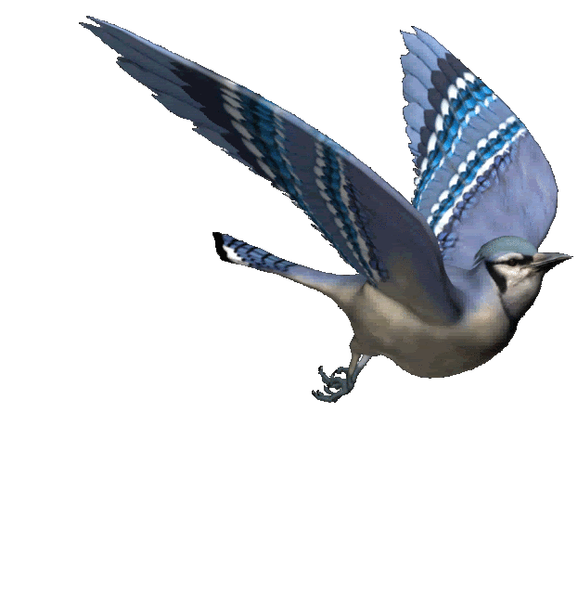
সবাইকে শুভেচ্ছা

Slide 2

শিক্ষক পরিচিতি
অপূর্ব কুমার দাশ
সহকারি শিক্ষক
লিটল বাডস’ কিন্ডারগার্টেন
লখপুর, ফকিরহাট, বাগেরহাট।

Slide 3

পাঠ শিরোনামঃ ফেব্রুয়ারির গান
শ্রেণিঃ পঞ্চম
পাঠ্যাংশঃ দোয়েল কোয়েল ময়না কোকিল ------ গ্রীষ্ম-বর্ষা-শীতে। (পাঠ-১)
বিষয়ঃ বাংলা

Slide 4

শিখনফল
শোনা-২.১.২ কবিতা শুনে মূলভাব বুঝতে পারবে।
বলা-১.১.১ যুক্তবর্ণ সহযোগে তৈরি শব্দ স্পষ্ট ও শুদ্ধভাবে বলতে পারবে।
১.২.১ কবিতা সম্পর্কিত প্রশ্নের উত্তর বলতে পারবে।
পড়া-২.২.২ কবিতাটি সাবলীলভাবে আবৃত্তি করতে পারবে।
লেখা-২.৩.১২ পাঠসংশ্লিষ্ট প্রশ্নের উত্তর লিখতে পারবে।

Slide 5

প্রিয় ছাত্র/ছাত্রী ছবিগুলো ভালো করে দেখো এবং অনুমান করে আজকের পাঠের বিষয় বলতে চেষ্টা করো।

Slide 6
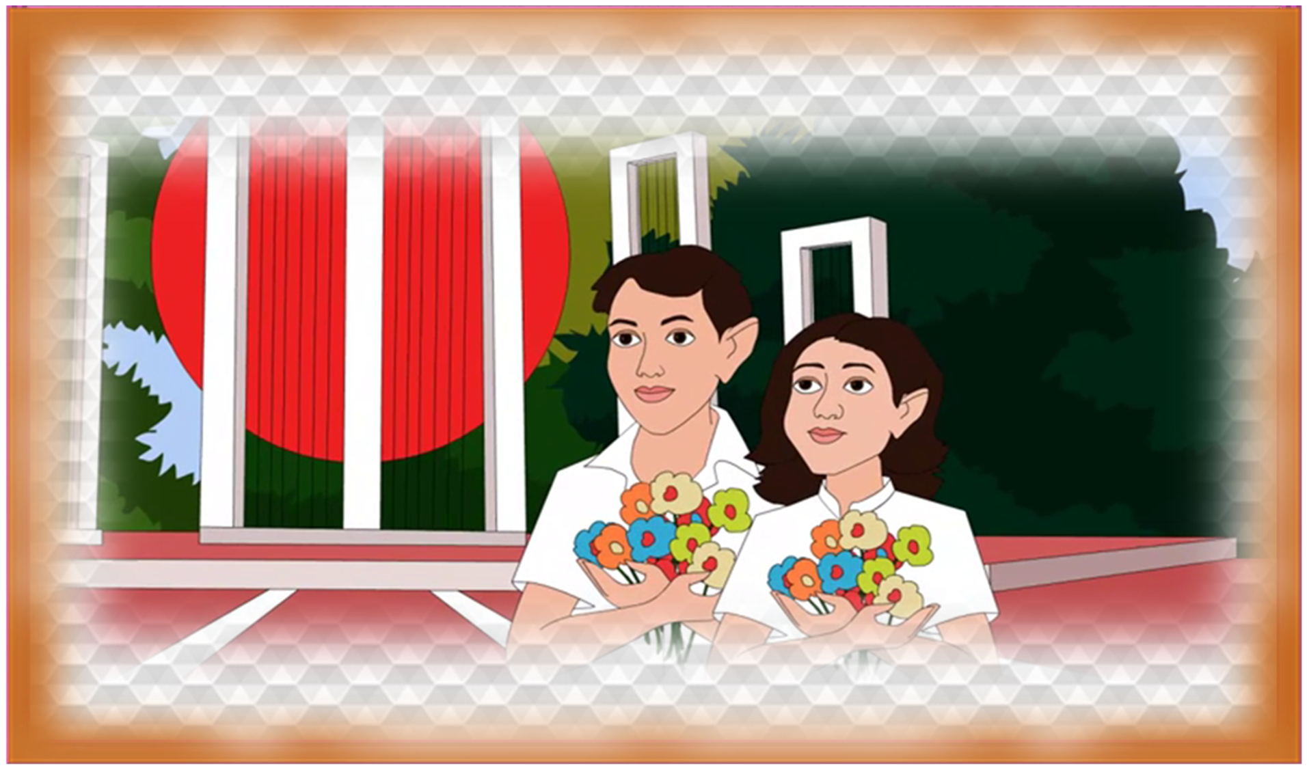
আমাদের আজকের পাঠের বিষয়-
ফেব্রুয়ারির গান
-লুৎফর রহমান রিটন

Slide 7

কবি পরিচিতি
জন্মঃ ১৯৬১ সালের ১লা এপ্রিল।
জন্মস্থানঃ ঢাকা।
উল্লেখযোগ্য গ্রন্থঃ ধুত্তুরি, ঢাকা আমার ঢাকা, ছড়া ও ছবিতে মুক্তিযুদ্ধ, ভুতের বিয়ের নিমন্ত্রণে, বাচ্চা হাতির কান্ডকারখানা ইত্যাদি।
কৃতিত্বঃ ২০০৭ সালে বাংলা একাডেমী সাহিত্য পুরস্কার।

Slide 8
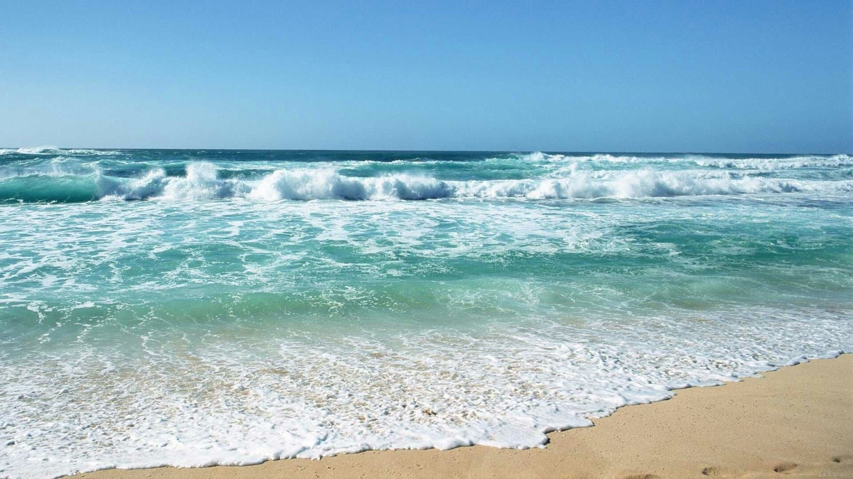
এসো নতুন শব্দের অর্থ জানি ও বাক্য তৈরি করি।
উর্মি
নদী বা সাগরের ঢেউ
উর্মিমূখর নদী বা সাগর দেখলে সবাই ভয় পায়।

Slide 9
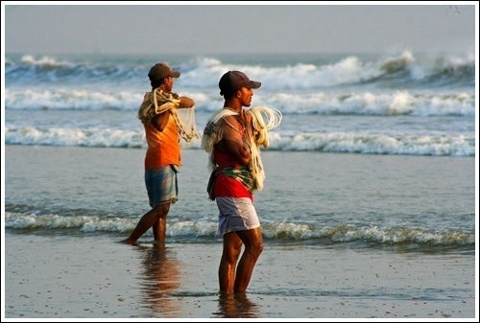
উর্মিমালা
ঢেউসমূহ বা ঢেউগুলো
উর্মিমালা সাগর তীরে আছড়ে পড়ছে।

Slide 10

শিক্ষকের আবৃত্তি

Slide 11
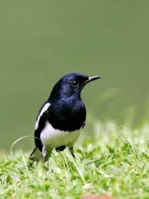
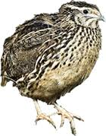
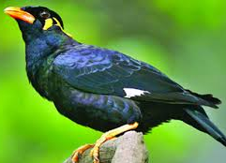
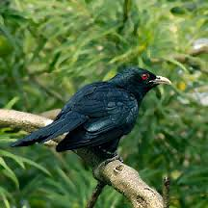
দোয়েল
কোয়েল
ময়না
কোকিল
সবার আছে গান

Slide 12
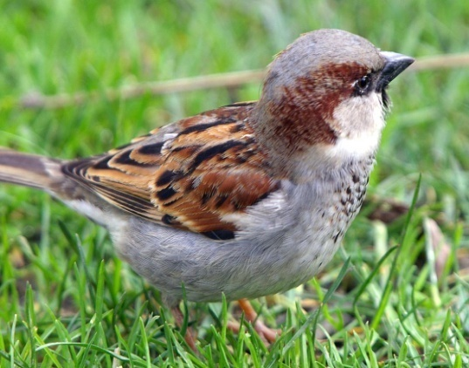
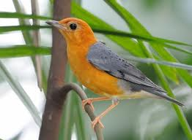
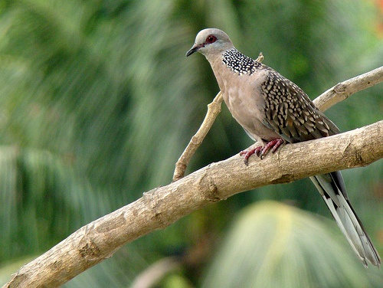
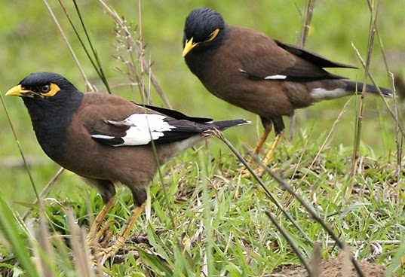
পাখির গানে পাখির সুরে
মুগ্ধ সবার প্রাণ।

Slide 13
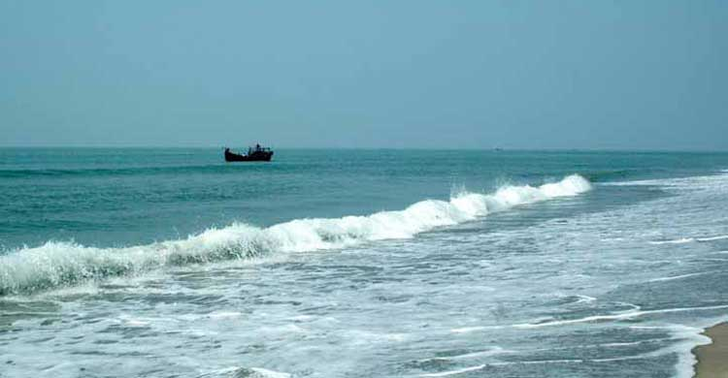
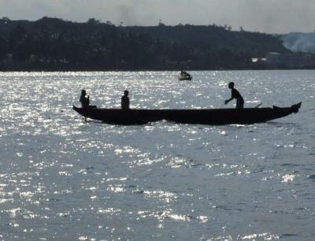
সাগর
নদীর উর্মিমালার
মন ভোলানো সুর

Slide 14
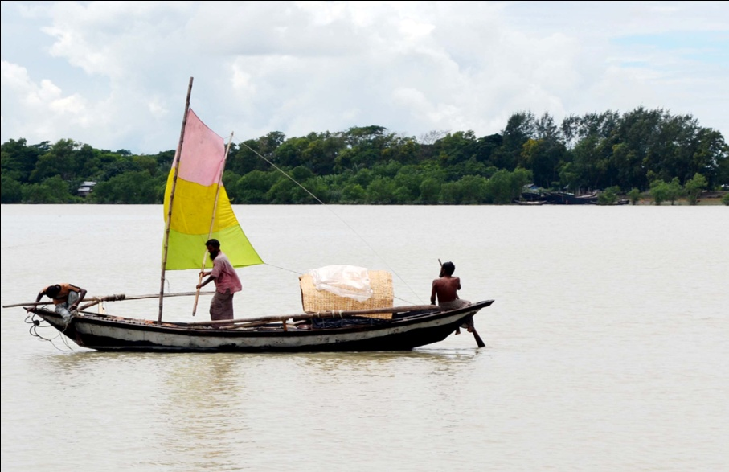
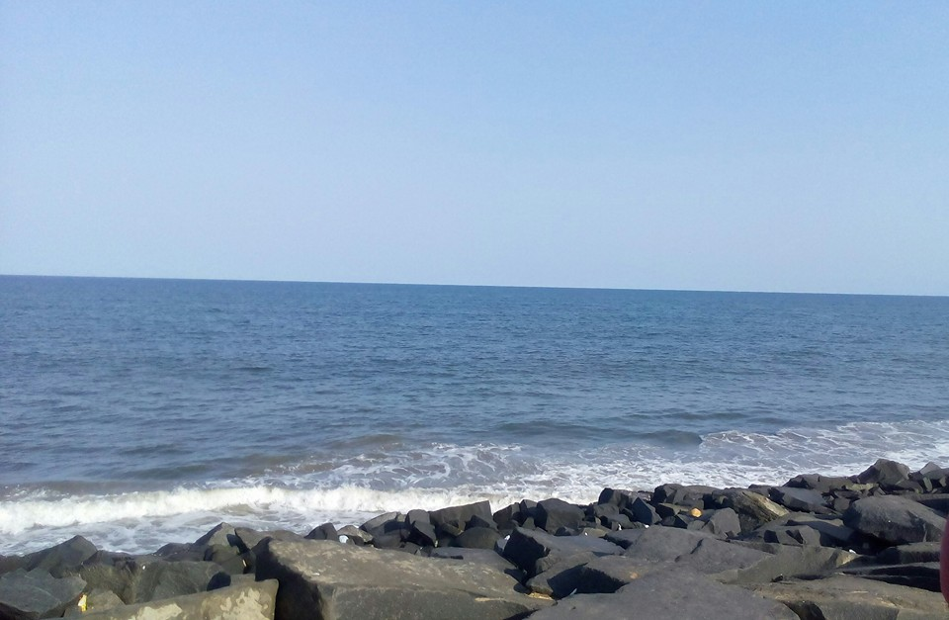
নদী হচ্ছে স্রোতস্বিনী
সাগর সমুদ্দুর।

Slide 15
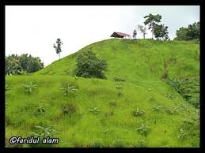
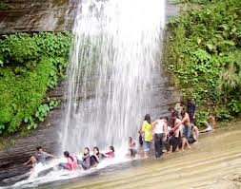
ছড়ায় পাহাড় সুরের বাহার
ঝরনা-প্রকৃতিতে

Slide 16
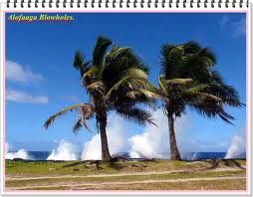
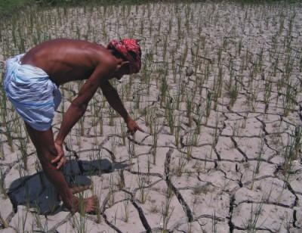
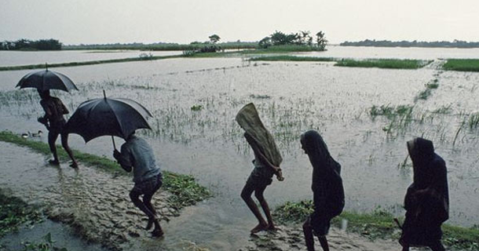
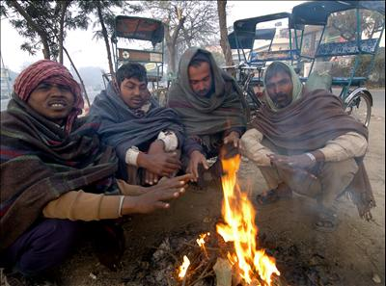
বাতাসে তার প্রতিধ্বনি
গ্রীষ্ম
-বর্ষা
-শীতে।

Slide 17

শিক্ষার্থীদের আবৃত্তি

Slide 18
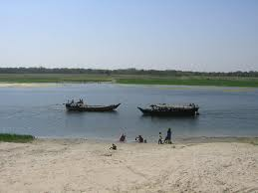
এসো সমার্থক শব্দ জেনে নিই।
নদী
স্রোতস্বিনী

Slide 19
সাগর
সমুদ্দুর

Slide 20
এসো যুক্ত বর্ণ শিখে নিই।
ফাগ্ধন –
=
গ্ধ
গ
+
ধ
সমুদ্দুর –
=
দ
+
দ
দ্দ

Slide 21

মূল্যায়ন

Slide 22
সঠিক উত্তরটি খাতায় লেখ।
১। মন ভুলানো সুর আছে কার?
ক) প্রজাপতির খ) জোনাকির গ) গাছের পাতার ঘ) সাগর নদীর
২। কবিতাংশে “পাখি” শব্দটি কতবার এসেছে??
ক) এক খ) দুই গ) তিন ঘ) চার
৩। সুর সৃষ্টির ক্ষেত্রে পাহাড়ের সাথে কার মিল রয়েছে ?
ক) প্রজাপতির খ) ফুলের গ) বাতাসের ঘ) উর্মিমালার
৪। কবিতাটি কী বিষয় নিয়ে লেখা?
ক) রুপের কথা খ) গুণের কথা গ) সুরের কথা ঘ) গতির কথা
৫। ২১শে ফেব্রুয়ারি কী ?
ক) স্বাধীনতা দিবস খ) বিজয় দিবস গ) শহিদ বুদ্ধিজীবি দিবস ঘ) ভাষা শহিদ দিবস






Slide 23
প্রদত্ত শব্দের অর্থ বুঝে শূণ্যস্থান পূরণ কর।
ঝরনা মন পাগল
স্রোতস্বিনীতে
মুগ্ধ
সমুদ্দুর
বাহারি
প্রতিধ্বনিত
(ক) সাত ............ পাড়ি দিয়ে তোমার দেশে এসেছি।
(খ) আমরা আজ ................. নাইতে যাবো।
(গ) তোমার কথা ............... হয়ে আমার কাছে ফিরে আসলো।
(ঘ) মেয়েটি .......... রঙের পোশাক পরেছে।
(ঙ) শিল্পীর মন ভুলানো সুরে স্রোতারা .......হলো।

Slide 24
প্রশ্নগুলোর উত্তর বুঝিয়ে লিখ।
(ক) পাখি মানুষকে কীভাবে মোহিত করে?
(খ) “মন ভুলানো সুর” বলতে কী বোঝ?
(গ) কবিতাংশটিতে কত ধরণের সুরের কথা বলা হয়েছে?

Slide 25
